Slide 1
Внесение изменений в Федеральный закон
«О воинской обязанности и военной службе»
В соответствии с Федеральным законом от 23 июня 2014 г. № 159-ФЗ гражданам, получившим высшее образование, предоставлено
право заключать контракт о прохождении военной службы
на два года вместо военной службы по призыву
Военная служба по призыву
1 ГОД
Военная служба по контракту
2 ГОДА
это:
ВЫБОР гражданина
обязанность
альтернатива
Выбор места службы (кандидат выбирает сам место прохождения службы)
Высокое денежное довольствие (в зависимости от занимаемой должности)
Возможность карьерного роста (возможность получения офицерского звания)
Пятидневная рабочая неделя(в расположении части жить не обязательно)
Бесплатный проезд к новому месту службы (на всех членов семьи), в командировку, к месту проведения отпуска и обратно.
Обеспечение служебным жильём (при его наличии) или выплаты за поднаём жилья (с дифференциацией по регионам)
При заключении второго контракта – участие в накопительно-ипотечной системе жилищного обеспечения военнослужащих
Бесплатное медицинское и реабилитационное обеспечение военнослужащих в военно-медицинских учреждениях.
Реализация для членов семей военнослужащих возможности медицинского обеспечения в военно-лечебных учреждениях за счет системы обязательного медицинского страхования
Продовольственное обеспечение – бесплатное питание по нормам общевойскового пайка (при желании военнослужащего).
Вещевое обеспечение – на испытательный срок комплект полевого обмундирования, далее – согласно нормам
В случае гибели (смерти) военнослужащих, наступившей при исполнении ими обязанностей военной службы – 3 млн. рублей;
При увольнении в связи с признанием не годным к военной службе вследствие военной травмы – 2 млн. рублей.

Slide 2
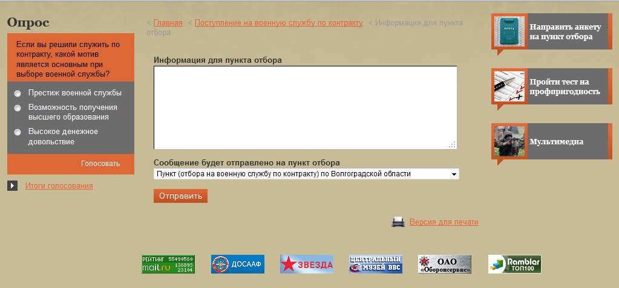
Раздел службы по контракту на сайте Минобороны России
www.mil.ru
Старшина запаса Иванов Сергей Петрович, мой тлф. 9-915-256-45-96, проживаю в Мурманской области, д. Пузыри, ул.Советская, д.4, служил ранее(по призыву) в в/ч 25694, ВУС153025, личный номер У-264515, образование среднее техническое, в 1999 году окончил Саратовский техникум по специальности электросварщик, хотел бы проходить службу в ВДВ, предпочтительно в Костромской области.
Сообщение для отправки на пункт отбора
За 2019 год
страницу сайта
посетило более 58 тыс. человек, из них более 13 тыс. проявили интерес к военной службе

